Slide 1
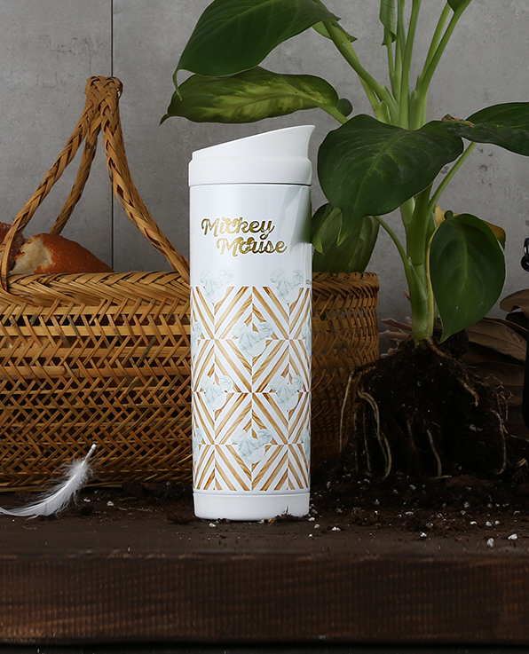


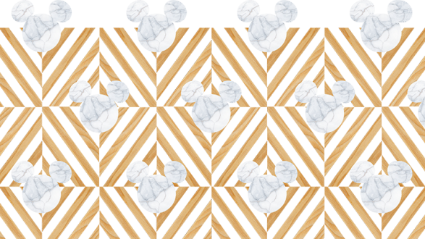
原始纹理系列
NATURAL TEXTURE
原始纹理系列
不锈钢保温按盖杯
产品型号：DSM-BF151
市场参考价：148.00
批发价： 36.00
规格：7.4×23cm
容量：420ml
材质：不锈钢+PP
装箱明细：24pcs/箱
功能简介：
1.食品级材质，使用安全放心。
2.杯嘴设计巧妙，弧度与人嘴更贴合。
3.按盖设计，操作便捷。
4.产品适合居家，办公，车载等环境。
造型前卫，图案时尚

